Slide 1




Complejo parasitoide y Spodoptera Frugiperda asociados al cultivo de maíz (Zea mays) en la región Amazonas, Perú
¹Curso de Tesis I, Facultad de Ingeniería y ciencias agrarias, Universidad Nacional Toribio Rodríguez de Mendoza (UNTRM), Perú.
*Autor de correspondencia: 7546174021@untrm.edu.pe¹,
Parejas Gonzales, Jhodany^{1*}
2024

Slide 2
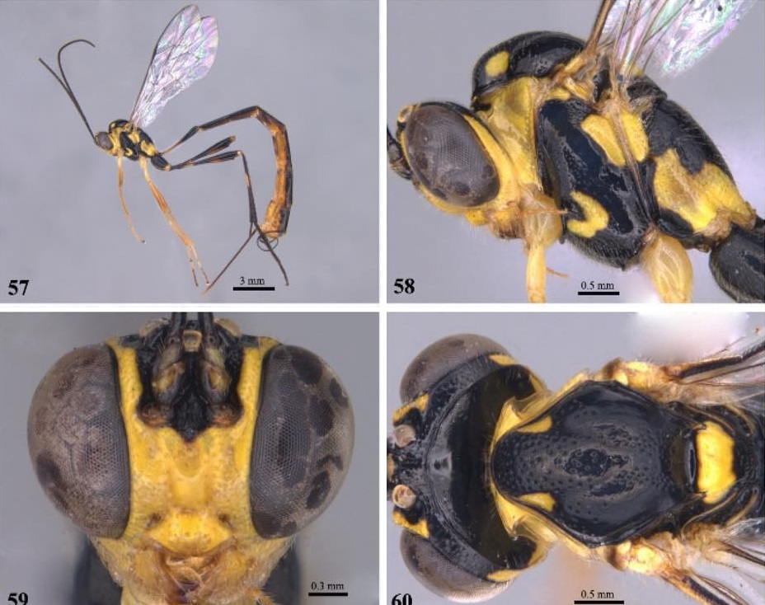

I. Título
Complejo parasitoide y Spodoptera Frugiperda asociados al cultivo de maíz (Zea mays) en la región Amazonas, Perú
¿Qué especies de parasitoides están asociadas al cultivo de maíz (Zea mays) en la región Amazonas, Perú?
II. Problema de Investigación

Slide 3

II. OBJETIVOS
OBJETIVOS ESPECÌFICOS
1. Evaluar la presencia de parasitoides asociados a Spodoptera Frugiperda en diferentes estadios de desarrollo (huevo, larva y pupa) mediante la colecta en campo y crianza bajo condiciones controladas.
OBJETIVO GENERAL
Identificar taxonómicamente los parasitoides asociados al cultivo de maíz (Zea mays) en la región Amazonas, Perú.
2. Identificar morfológicamente los parasitoides asociados a Spodoptera Frugiperda utilizando claves taxonómicas.
3. Analizar diversidad taxonómica (familia, género y especies) de parasitoides asociados a Spodoptera Frugiperda en los tres pisos altitudinales.

Slide 4
INTERNACIONALES
Se han reportándo familias como Braconidae (Blanco & Riverón, 2014), Ichneumonidae en México (Cancino et al., 2014); Bethylidae y Tachinidae, en Paraguay (Cabral et al., 2016), Dryinidae en Argentina (Virla & Olmi, 2007); Chalcididae, Sarcophagidae y Platygastridae, en Ecuador (Chirinos et al., 2024).
NACIONALES
(Ochoa et al., 2003), en su publicación “Parasitoides y Parásitos de Spodoptera Frugiperda (Lepidoptera: Noctuidae) en las Américas y la Cuenca del Caribe: Un Inventario”, ) identificaron diversas especies de parasitoides asociadas a Spodoptera frugiperda, tales como Ophion sp., Trachysphyrus cleonis, Netelia sp., Campoletis curvicauda, Meteorus sp., Cotesia (Apanteles) sp., Chelonus sp., Gonia pacifica, Eucelatoria australis y Archytas marmoratus.
AMAZONAS
En la región Amazonas se cultiva maíz en diferentes zonas agroecológicas, pero existen pocos estudios sobre la fauna de parasitoides que podrían contribuir al control natural de plagas que afectan este cultivo.
III. ANTECEDENTES

Slide 5
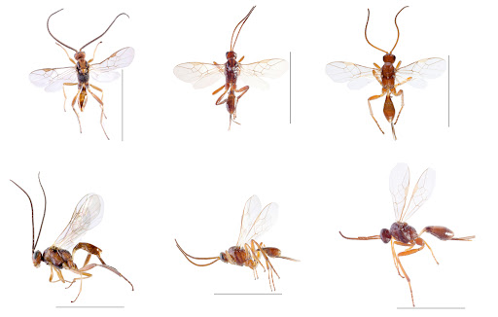
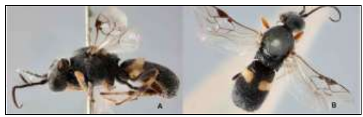
IV. HIPOTESIS
Se espera que los parasitoides identificados a partir de las muestras de campo pertenecen a familias reportadas previamente en otras regiones de Perú y el mundo, pero que existirán al menos 2 especies nuevas o registros locales que enriquecerán el listado preliminar de parasitoides asociados a Spodoptera frugiperda en el cultivo de maíz en la región Amazonas.
Parasitpides de la familia Braconidae

Slide 6
V. METODOLOGÍA
Población
Constituida por plantaciones de maíz (Zea mays) que presenten daños y presencia de individuos de gusano cogollero (Spodoptera frugiperda), ubicadas en tres pisos altitudinales de la región Amazonas.
Muestra
Variables
La muestra estará constituida por diferentes estadios de Spodoptera frugiperda (huevo, larva y/o pupas) con apariencia de parasitismo colectados en parcelas de maíz de tres pisos altitudinales de la región Amazonas.
Tipo de Variable | Variable | Descripción
cualitativa nominal | Especies de parasitoides | Número y tipo de especies identificadas asociadas a Spodoptera frugiperda.
cualitativa nominal | Familia y genero taxonómico | Clasificación de los parasitoides según familia y genero.
cualitativa ordinal | Estadio hospedero parasitado | Estado de la plaga en el que se encuentra el parasitoide (huevo, larva, pupa).
cuantitativa discreta | Frecuencia de parasitoides | Número especies, géneros y familias
Muestreo
Se empleará un muestreo no probabilístico intencional en parcelas de maíz representativas de los tres pisos altitudinales de la región Amazonas.

Slide 7
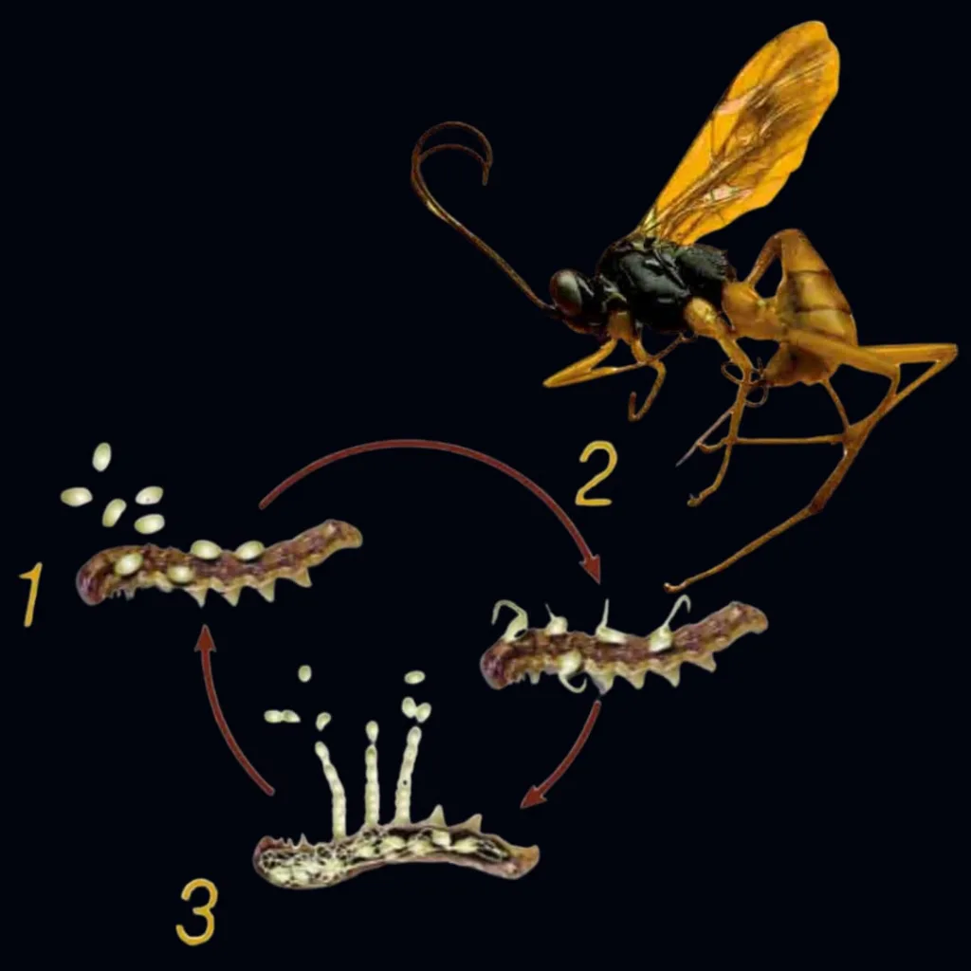
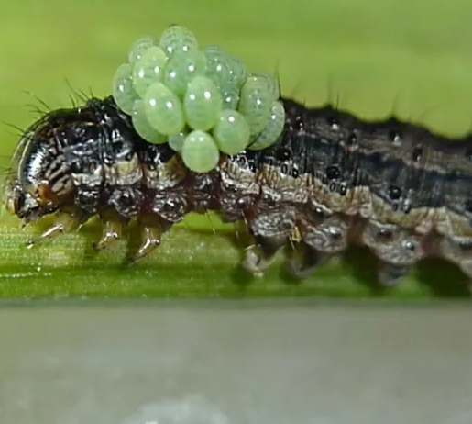
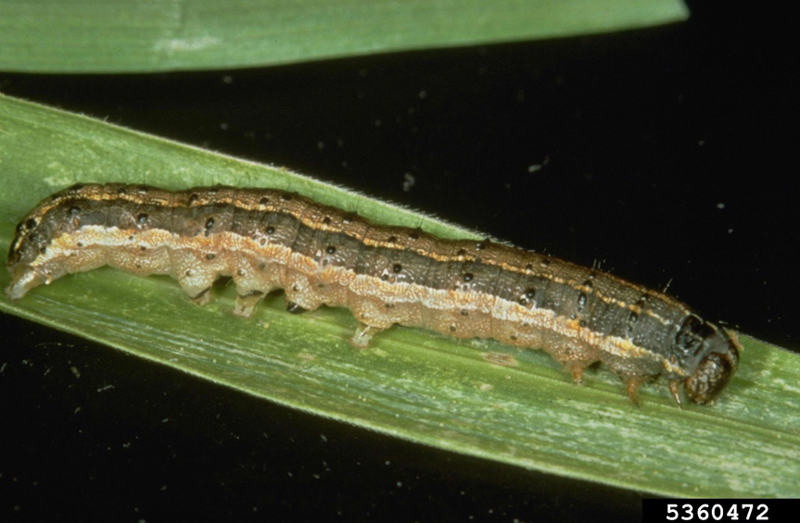
V. METODOLOGÍA
Recolección y cria de S. frugiperda y observación de parasitoides emergentes
Se seguirá la metodología propuesta por (Lestari et al., 2024). La exploración de parasitoides se llevará a cabo recolectando larvas de Spodoptera frugiperda de plantas de maíz. Las larvas y huevos colectados se colocarán en táperes plásticos individuales y se alimentarán con hojas de higuerilla, cambiadas de manera intradiaria. Se realizarán observaciones diarias para detectar la emergencia de parasitoides del gusano cogollero en diferentes etapas (larva y pupa) para su posterior identificación taxonómicamente.

Slide 8
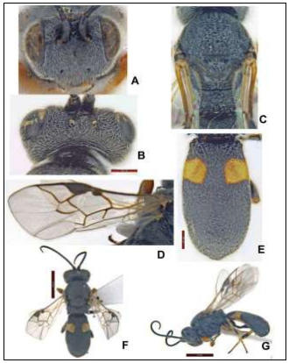
V. METODOLOGÍA
Identificación morfológica
Para la identificación morfológica se hará uso de equipo especializado como microscopios estereoscópicos. Se observará características representativas de la familia, género o especie, por ejemplo, el color, las alas delanteras, la longitud de la franja de setas, el número de tricomas, los pelos y la forma de las antenas, así como la longitud del ovopositor. Para identificar las especies, se seguirán las claves taxonómicas de (Gupta et al., 2019) para Braconidae, (Broad, 2015) para Ichneumonidae, y (Tschorsnig & Herting, 2001)para Tachinidae.
Chelonus formosanus (Hymenoptera: Braconidae)

Slide 9

V. METODOLOGÍA
Análisis de datos
Los datos obtenidos se analizarán utilizando el software estadístico R. Se realizará una descripción general del complejo de parasitoides, evaluando la riqueza taxonómica (familias, géneros y especies) así como su distribución por piso altitudinal. A través de curvas de rango-abundancia (curvas de Whittaker), se analizará la distribución de la riqueza y dominancia de familias, géneros y especies en cada piso altitudinal. Además, se calculará el índice de dominancia de Simpson para identificar el grado de dominancia de ciertos taxones en cada piso altitudinal.

Slide 10
VI. REFERENCIAS
Blanco, J. M. C., & Riverón, A. Z. (2014). Biodiversidad de Braconidae (Hymenoptera: Ichneumonoidea) en México. Revista Mexicana de Biodiversidad, 85, 372-378. https://doi.org/10.7550/rmb.32000
Broad, G. (2015). Wings absent or reduced:
Cabral, C., Gómez, A., Cardenas, R., & Armoa, K. (2016). Identificación de parasitoides en el cultivo de maíz (Zea mays) en Canindeyú e Itapúa. https://www.cabi.org/wp-content/uploads/Cabral-2016-Parasitoids-in-corn.pdf
Cancino, E. R., Kasparyan, D. R., Moreno, A. G., Khalaim, A. I., & Blanco, J. M. C. (2014). Biodiversidad de Ichneumonidae (Hymenoptera) en México. Revista Mexicana de Biodiversidad, 85, 385-391. https://doi.org/10.7550/rmb.32448
Chirinos, D. T., Sánchez-Mora, F., Zambrano, F., Castro-Olaya, J., Vasconez, G., Cedeño, G., Pin, K., Zambrano, J., Suarez-Navarrete, V., Proaño, V., Mera-Macias, J., & Vasquez, C. (2024). Entomofauna Associated with Corn Cultivation and Damage Caused by Some Pests According to the Planting Season on the Ecuadorian Coast. Agronomy, 14(4), 748. https://doi.org/10.3390/agronomy14040748
Collantes González, R., & Rodríguez Berrio, A. (2017). Diversidad de avispas parasitoides (Hymenoptera) en agroecosistemas de palto (Persea americana Mill.) y mandarina (Citrus spp.) en Cañete, Lima, Perú. APORTE SANTIAGUINO, 8(2), 207. https://doi.org/10.32911/as.2015.v8.n2.226
Cusumano, A., & Fatouros, N. E. (2023). Editorial overview: Parasites/parasitoids/biological control (2023) — Understanding parasitoid ecology and evolution to advance biological control programs. Current Opinion in Insect Science, 58, 101050. https://doi.org/10.1016/j.cois.2023.101050
Gupta, A., Lalitha, Y., Varshney, R., Shylesha, A., & Van, C. (2019). Chelonus formosanus Sonan (Hymenoptera: Braconidae) an egg-larval parasitoid of the invasive pest Spodoptera frugiperda (J. E. Smith) (Lepidoptera: Noctuidae) amenable to laboratory mass production in India. Journal of Entomology and Zoology Studies.
Lestari, P., Fitriana, Y., Suharjo, R., Swibawa, I. G., Utomo, S. D., & Andrianto, E. (2024). Nuevos parasitoides de Spodoptera frugiperda en la provincia de Lampung, Indonesia. Journal of Asia-Pacific Biodiversity, 17(4), 631-643. https://doi.org/10.1016/j.japb.2024.02.005
Virla, E. G., & Olmi, M. (2007). Dryinidae (Hymenoptera: Chrysidoidea) parasitoids of the corn leafhopper, Dalbulus maidis (Delong & Wolcott) (Hemiptera: Cicadellidae), in Argentina, with description of the male of Gonatopus moyaraygozai Olmi. Interciencia, 32(12), 847-849.

Slide 11




¡GRACIAS!

